Slide 1
CONCILIACION PREVIA
ART 255 Constitución de la República:
No se podrá iniciar ningún pleito en materia civil sin acreditarse previamente que se haya tentado la conciliación ante la Justicia de Paz, salvo las excepciones que estableciere la Ley

Slide 2
CONCILIACIÓN PREVIA
Dra. Silvia Cabrera
Curso año 2020

Slide 3
SU IMPORTANCIA PRACTICA
ES UN MEDIO ALTERNATIVO DE RESOLUCIÓN DE UN CONFLICTO
Pone de relieve el ACUERDO, la ARMONÍA, la PAZ.
Es otra forma de acceso a la JUSTICIA
Existen CENTROS DE MEDIACION (Ley 17.296): tratan problemas de vecindario, de familia en forma preponderante
Se da en ellos, de modo guiado por el mediador una AUTOCOMPOSICION DEL CONFLICTO, se logra una solución por las propias partes, cuida los vínculos personales atendiendo a la situación de vida de cada una de las partes.

Slide 4
EXCEPCIONES
ART 294 CGP
Los procesos que no se tramiten por vía ordinaria. Ejemplo:
-los procesos voluntarios, extraordinarios, monitorios
- También procesos especiales como: proceso de declaración de incapacidad, proceso concursal, de regulación de honorarios, aduanero,
Los casos en que se pida una diligencia preparatoria previa (ver art 337 CGP)
Si insertamos una nueva pretensión en un proceso pendiente. Ej: reconvención
Si interviene un tercero espontánea o provocadamente
En estos casos la conciliación intraprocesal toma relevancia y razones de economía procesal lo fundamentan
Los procesos de familia, arrendaticia o laboral (éste tiene procedimiento especial).
En materia arrendaticia se abarca el arrendamiento urbano y el rural. Ejemplo: resolución de contrato más daños y perjuicios es proceso ordinario pero se excluye por la MATERIA
En las pretensiones anulatorias de actos de personas públicas no estatales. Motivo: la cuestión refiere a la LEGALIDAD y los organismos no pueden conciliar, se encuentran en una situación de DEBER y deben revocarlo si el acto es nulo y reparar los perjuicios provocados por éste si corresponde. Si el acto es LEGITIMO, la legalidad no se negocia
Los procesos en materia de relaciones de consumo (Ley 18.507-19.149)
Todos los procesos en que la ley expresamente los excluya

Slide 5
Si estoy eximido, puedo igualmente solicitar conciliación?
No se halla prohibido
Integra el marco de libertad del art 10 de la Constitución de la República
Se solicita por razones de CONVENIENCIA
Se respalda también en el art 223 CGP que establece que las partes podrán conciliar o transar en cualquier estado del proceso. Y la conciliación es un proceso preliminar que integra la jurisdicción contenciosa
Acordada7785 del 18/12/13 recomendó a los magistrados de los Juzgados de Paz del Interior del país la conveniencia de que realicen conciliaciones en materia de familia si lo solicitan los interesados (lo planteó el Col de Abogados del Interior) fundándose en las Reglas de Brasilia (regla 43) sobre acceso a la Justician de personas en condiciones de vulnerabilidad.
Tener presente que hay casos que involucran derechos indisponibles. Ej divorcio. Solo podrán solucionar art 167 CC

Slide 6
ART 293 CGP
Antes de iniciar cualquier proceso
Deberá pedirse audiencia
El futuro demandado será citado en su domicilio (arts. 24 a 38 CC)
Juez competente: Juzgado de Paz o Juzgado de Conciliación del TERRITORIO JURISDICCIONAL del domicilio del demandado
SE PRESCINDE DE LA CONCILIACION:
Si el demandado se domicilia FUERA DEL DEPARTAMENTO QUE CORRESPONDE AL TRIBUNAL COMPETENTE PARA ENTENDER EN EL JUICIO:
Si ignoro el domicilio demandado o es persona desconocida

Slide 7
PROCEDIMIENTO
ART 295 CGP
Presentarnos por escrito indicando “suscintamente” el fundamento y objeto de la pretensión del proceso principal que se iniciará (debe permitir que el futuro demandado concurra debidamente instruido)
Se fija día y hora de la audiencia
Se cita a la parte contraria con anticipación no menor a 3 días

Slide 8
ACORDADA 7378 (pag. 8 Vademecum):
REGLAMENTÓ LAS CITACIONES A AUDIENCIAS DE CONCILIACION
Deben incluir:
A) nombre y domicilio del citante (incluir datos abogado patrocinante)
B) nombre y domicilio del citado indicando si es real o contractual
C) Objeto del proceso que se iniciará:
- Indicar legitimación causal tanto activa como pasiva
- breve resumen de los hechos
Indicar fuente de las obligaciones que se pretenden
Si es contractual individualizar contrato
Si es extracontractual individualizar hecho ilícito, daños y montos

Slide 9
Qué pasa si no coinciden los montos que anuncio en la conciliación con los que ingreso en la demanda?
Nicastro, Judicatura No. 53, pág 58: no significa un defecto en el modo de proponer la demanda, ni justifica obligar a una nueva conciliación
TAC 1ero, Sent 196/10 señaló lo que define la pretensión es la demanda
TAC 6to, Sent 29/08 indicó que por el principio de lealtad y buena fe no deberían existir diferencias. Si determina el Tribunal que la diferencia obedeció a mala fe procesal, lo evaluará oportunamente.

Slide 10
AUDIENCIA DE CONCILIACION
Será presidida por el Tribunal (bajo pena de nulidad insubsanable)
Concurre citante y citado con asistencia letrada (art 37.2 CGP) si el asunto es mayor a 20 UR, y si en la localidad hay mas de 3 abogados
Se labra acta resumida
Contiene:
A) la pretensión inicial de cada parte
B) las soluciones propuestas por las partes y el Tribunal
C) El resultado final
D) el domicilio (art 87 nal 5: es citación a audiencia) de las partes: será válido por 6 meses desde la fecha de la audiencia, para realizar el emplazamiento en el juicio principal

Slide 11
La citación a conciliación interrumpe la prescripción?
Art 1236 CC: la citación a juicio de conciliación interrumpe también la prescripción desde el día en que se hace, con tal que dentro de los 30 días contados desde la celebración del juicio y no haberse avenido las partes, o haberse dado por celebrado en rebeldía, sea seguida de demanda y emplazamiento (ver 1235 y 1348 CC)

Slide 12
Posición sostenida por el Juzgado Letrado en lo Civil de X Turno, en Sentencia Definitiva Nº 32 del 27/4/2009. Pág. 11 (citada en Revista de Derecho de Seguros. Jurisprudencia y Doctrina. Tomo 5. FCU.) lo siguiente:
"La interrupción de la prescripción conforme al mecanismo editado en el artículo 1236 del Código Civil requiere un cúmulo de circunstancias. Las mismas deben darse en forma acumulativa para que pueda ser útil:
- debe celebrarse el proceso previo de conciliación. Es insuficiente la citación a conciliación. Debe realizarse la audiencia correspondiente dentro del plazo de 4 años.
- celebrada la audiencia conciliatoria, debe impetrarse la demanda en plazo de 30 días.
Continúa expresando la publicación referida que:
" La Sala tiene jurisprudencia (Set. 227/01, 86/02) en el sentido que la interrupción del art 1236 del CC opera desde el día en que se hace juicio de conciliación (art 255 Carta, 295.2 y conc CGP) y no desde el día en que se verifica la citación al referido proceso preliminar."

Slide 13
SI NO CONCURRE LA PARTE CITANTE A LA AUDIENCIA
No puede realizarse la audiencia
El citado puede pedir constancia a los efectos de realizar proceso de jactancia (arts 299 a 304 CGP)

Slide 14
SI NO CONCURRE LA PARTE CITADA
Constituirá una presunción simple en contra de su interés, en el proceso ulterior.

Slide 15
EFICACIA DE LA CONCILIACION
Tiene la misma eficacia que la SENTENCIA EJECUTORIADA
Tanto para quienes la otorgaron como para sus sucesores
Podrá iniciarse su ejecución si no se cumple (art 377 nal 6 CGP)
Si se acuerda sobre derechos de menores o incapaces no olvidar que se debe someter el acuerdo por parte del representante legal, a la aprobación por parte del Tribunal competente.

Slide 16
SI NO AGREGO EL TESTIMONIO DE CONCILIACION CON LA DEMANDA
ART 298 CGP
El Tribunal ordenará cumplir el requisito
Suspende el procedimiento hasta que se incorpore el testimonio
Lo actuado NO SERA NULO.

Slide 17
CITACION A AUDIENCIA DE CONCILIACION
JUZGADO DE PAZ DEPARTAMENTAL DE PAYSANDU DE TURNO
CITANTE: ….(nombre y apellido)
Cédula de identidad: Nº …………………….
Domicilio real: ……………………………….
Profesional del citante: Dr………………… Domicilio del Estudio:………Teléfono……….
CITADO:………….(Nombre y apellido)…..
Cédula de identidad: ……………….
Domicilio real: …………………………………..
OBJETO DEL PROCESO QUE SE PRETENDE INICIAR:
El día…….., circulaba el citante, habilitado para conducir, en la camioneta de su propiedad marca ……, modelo ……., color ……, matrícula ……, por la calle…..al oeste y habiendo ya pasado la intersección con la calle ……, desde su costado derecho un auto marca ……, modelo ……., color ……., matrícula ……conducido por el Sr ………………(citado) …., quien pretendía ingresar al garage, realiza una maniobra hacia atrás y lo choca en su costado derecho, provocando daños en su vehículo en la parte delantera derecha.
Además de los daños materiales sufridos, se vio privado el citante y su familia de salir en sus planeadas vacaciones en el mes de enero, que cumplen todos los años. Por otro lado también se vio privado el mismo y su esposa de utilizar el vehículo para las diligencias normales de una familia y para el transporte del nieto del que se ocupan durante todos los días mientras sus padres trabajan, llevándolo a sus varias actividades extracurriculares.
Daño material: $ ……………-
Daño moral: $ ……………….-

Slide 18
Solicita conciliación
JUZGADO DE PAZ DEPARTAMENTAL DE SALTO DE 1º TURNO.
……(nombre del citante), con cédula de identidad No. ………….., con domicilio real en ……., constituyendo domicilio electrónico en ………, al Sr. Juez DIGO:
Que vengo a solicitar la citación a CONCILIACION PREVIA DE ……(….nombre del citado…..), con domicilio en ……(domicilio del citado)….., previo a proceso por responsabilidad extracontractual que me propongo iniciar, en mérito a Las siguientes consideraciones y fundamentos:
I) HECHOS:
El día ……., y estando mi camioneta (…..datos individualizantes….) estacionado en calle …………., fue embestido por la citada en circunstancias en que….(…relatar resumidamente….), causando daños materiales a mi vehículo ( detallar suscintamente).
El siniestro ocurrió por exclusiva culpa de la citada, quien conducía con exceso de velocidad y de modo desatento, pues iba hablando por su celular según relato de testigos que figuran en el parte policial..
Los daños materiales mencionados se estiman en $ ……(pesos uruguayos ……………), más actualización desde la fecha del siniestro.
II) DERECHO
Fundo el derecho en lo preceptuado por los arts. 255 de la Constitución de la República y 293 y siguientes del Código General del Proceso.
III) PETITORIO:
Por lo expuesto al Sr Juez SOLICITO:
1) Me tenga por presentado, denunciado domicilio real, constituido el procesal y por promovida esta citación.
2) Se convoque a las partes a audiencia de conciliación previa.
3) Oportunamente, expida el testimonio respectivo.
PRIMER OTROSÍ DIGO: Que autorizo a……a los efectos de los arts. 85, 90 y 105 a 107 del CGP.
SEGUNDO OTROSÍ DIGO: Que a los solos efectos de esta conciliación se estima el monto de la causa en $ …………… (pesos uruguayos………….)

Slide 19
CONCILIACION PREVIA LABORAL
Ley No. 18.847
Artículo 1º.- Modifíca el art 3º de la Ley No. 18.572, de 13 de setiembre de 2009

Slide 20
CUANDO CORRESPONDE DONDE SE SOLICITA
Antes de iniciarse juicio en materia laboral.
Se solicita ante el Centro de Negociación de Conflictos Individuales de Trabajo en la ciudad de Montevideo
ante la Oficina de Trabajo dependiente del Ministerio de Trabajo y Seguridad Social en el interior de la República,
según corresponda al domicilio del empleador o al lugar en que se cumplieron las prestaciones.

Slide 21
COMO SE SOLICITA
Por escrito presentado por el interesado o por apoderado,
asistido de abogado, salvo que la reclamación fuera por sumas inferiores al equivalente de 20 UR (veinte unidades reajustables).
En dicha solicitud deberán indicarse con precisión:
los hechos que fundamentan el reclamo
el detalle y el monto de los rubros reclamados.

Slide 22
QUIEN ESTABLECE LA FORMA DE PRESENTARSE SOLICITANDO AUDIENCIA
El Ministerio de Trabajo y Seguridad Social regulará:
los mecanismos
la forma de presentación de la solicitud
el procedimiento que se sigue posteriormente a la misma.

Slide 23
DONDE ENCUENTRO LOS FORMULARIOS
En la página web del Ministerio de Trabajo
www.mtss.gub.uy

Slide 24
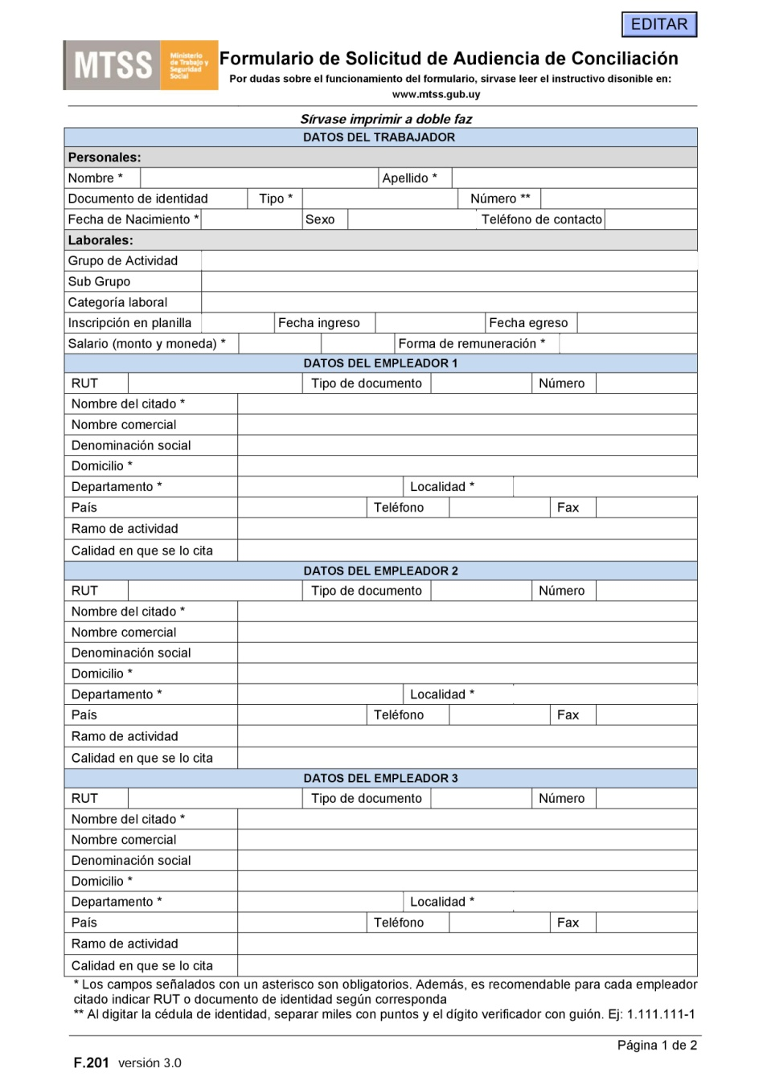
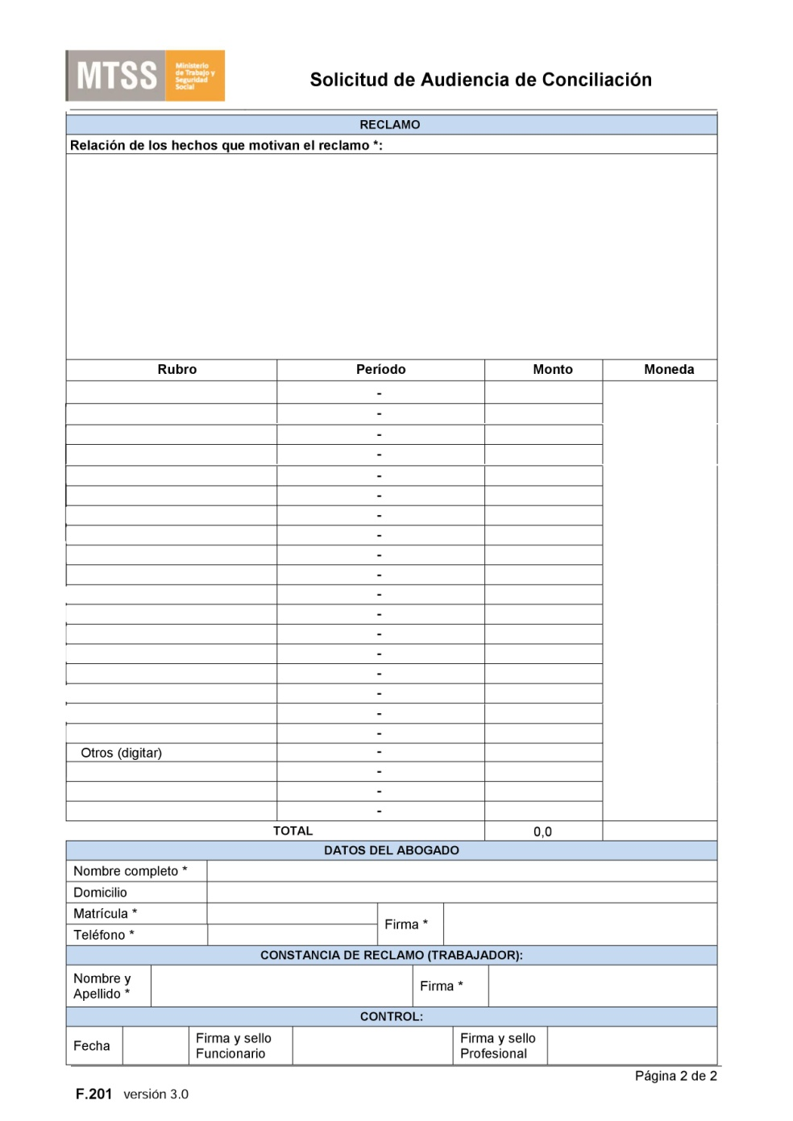

Slide 25
QUE DEBO HACER LUEGO DE COMPLETAR FORMULARIOS?
Concurrir al MTSS (enviarlo vía web)
Si se concurre personalmente, va el trabajador o trabajadores.
con los formularios impresos (uno para el MTSS, uno para el citado y otro para nosotros)
Un pen drive con el formulario guardado allí para que en el MTSS lo carguen al sistema.
Nos darán la fecha de audiencia
El trabajador podrá firmarnos un poder para representarlos en el MTSS, mediante completar un formulario que completan allí

Slide 26
Solicitud vía WEB

Slide 27
Registro de usuarios abogados para utilizar el canal web para solicitudes de audiencia.
El abogado interesado debe concurrir al Centro de Atención a la Ciudadanía, Juncal 1511 o a cualquier Oficina de trabajo del interior del país, con su cédula de identidad y su carnet de abogado y sus respectivas fotocopias, a los efectos de firmar un contrato de uso.

Slide 28
COMPARECENCIA DEL TRABAJADOR
Debe concurrir con asistencia letrada o no, según corresponda.
En el lugar, día y hora agendados.
Personalmente con cédula de identidad (C.I.), o por representante acreditado por carta de autorización simple del MTSS, o por carta poder con certificación notarial, o con poder para pleitos original o en copia autenticada.
La carta de autorización simple la gestiona el trabajador con fotocopia de su C.I. y aporte de datos de su representante ante la División Negociación Individual en Montevideo o la Oficina de Trabajo correspondiente en el Interior.

Slide 29
COMPARECENCIA DEL EMPLEADOR
El / los citado(s), asistidos de abogado :
Personas físicas (empleador del servicio doméstico, empresas unipersonales, sociedad de hecho): Personalmente con C.I., o por representante acreditado por carta de autorización simple junto con fotocopia de C.I. del autorizante, o por carta poder con certificación notarial o con poder para pleitos original o en copia autenticada.
Personas jurídicas, y copropiedades y condominios Deben acreditar la representación únicamente por certificado notarial, original o en copia autenticada, con una vigencia no mayor a dos años. Si dicho representante legal no puede comparecer, además de la representación debe extender carta de autorización simple acompañada de fotocopia de C.I. del firmante, carta poder con certificación notarial o poder para pleitos original o en copia autenticada.
Si el citado no acredita o acredita incorrectamente su representación configura incomparecencia en rebeldía, siendo pasible de multa (artículo 2, Ley 14 911 de 23/07/1979).

Slide 30
AUDIENCIA Y CONTENIDO DEL ACTA
Se convocará para día y hora determinados, con una anticipación no menor de tres días.
En acta resumida deberán señalarse:
los datos identificatorios de cada una de las partes
los domicilios constituidos a los efectos de lo dispuesto en el Artículo 5º de la presente ley,
los rubros y montos reclamados por el citante,
la respuesta del citado
el resultado final obtenido.

Slide 31
Si el citado entiende que existe un tercero total o parcialmente responsable que debe hacer?
deberá individualizarlo en la audiencia, quedando constancia en el acta.
Su omisión en este aspecto, así como su incomparecencia a la audiencia constituirán presunciones simples contrarias a su interés en el proceso ulterior.
El acuerdo al que se arribe en el procedimiento habilitará su ejecución forzada por el proceso regulado en el Título V del Libro II del Código General del Proceso (Proceso de ejecución)

Slide 32
EFECTOS DE LA CONCILIACION LABORAL
Interrumpe la prescripción con la sola presentación del trabajador.
Si hay acuerdo tiene el mismo valor que la conciliación previa.
Si no hay acuerdo queda EXPEDITO el accionamiento por vía judicial.

Slide 33
ACUERDOS VOLUNTARIOS
Si trabajador y empleador han arribado a un acuerdo extrajudicial y lo quieren documentar en MTSS.
Aplica solo para para la liquidación final por egreso o para cancelar rubros salariales o indemnizatorios, y para montos a cobrar iguales o superiores a 50 Unidades Reajustables (UR) según Decreto del 07/10/1998.
Se realiza a solicitud del trabajador.
El solicitante es responsable de avisar al empleador el día y hora otorgados para el acuerdo, no hay notificación por parte del MTSS.
Se puede solicitar vía web o en forma presencial, con los mismos requisitos que para la solicitud de audiencia de conciliación, aunque varían los formularios

Slide 34
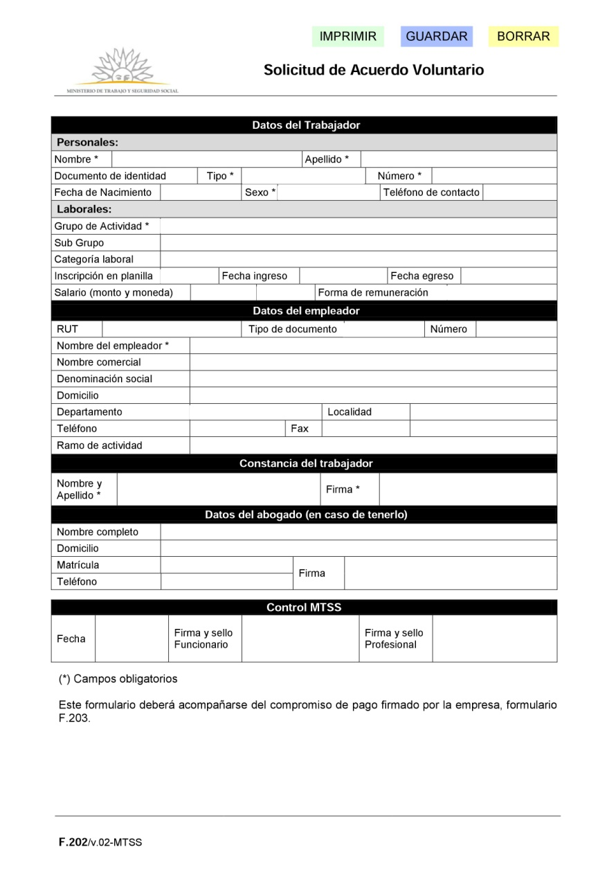
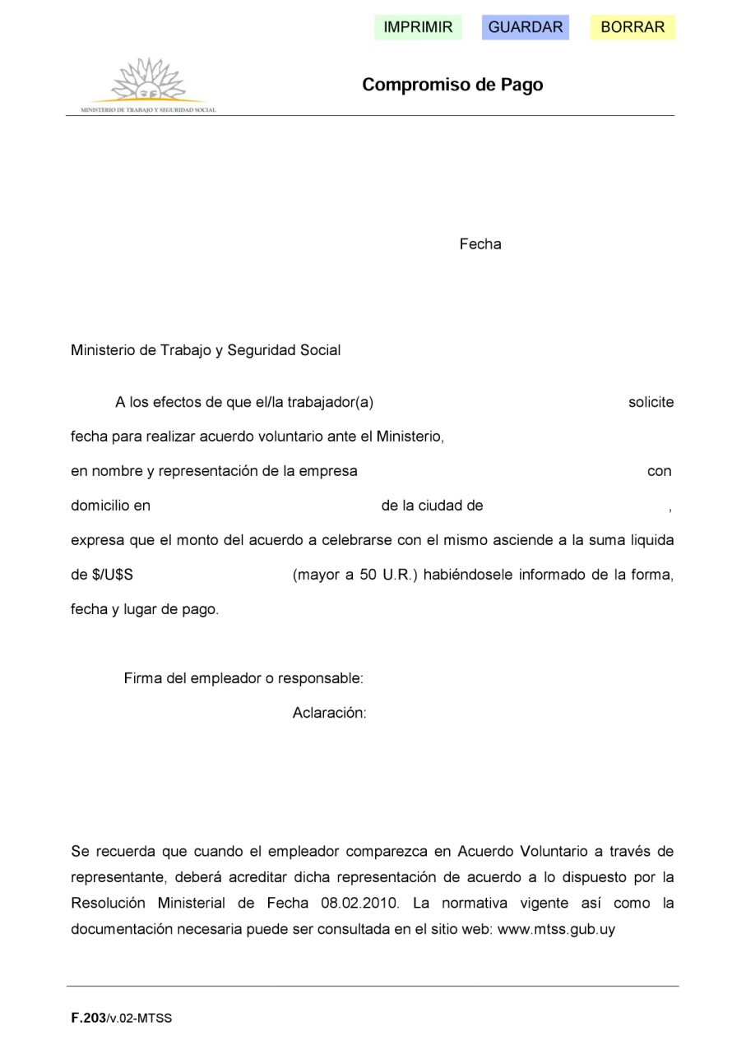

Slide 35
FORMULARIO ON-LINE PARA SOLICITAR ACUERDO VOLUNTARIO

